Slide 1

UML概述
SRA2023G20
SRA2023G20小组
魏秋雨，王雨豪，钟宇迪，张拓，吾守铭

Slide 2
CONTENT
UML简介
UML的演化与建模
三个演化阶段与两类建模
01
UML的构成
四部分构成
02
UML模型图的构成
UML事物
四种事物构成
03
UML关系
关系把事物紧密联系在一起
04
UML图
图是事物和关系的可视化表示
05
UML视图
完整的模型就由许多视图来描述
06
UML2.0新特性
新内容
07
组内工作
小组内分工与评分
08

Slide 3

UML简介
01
UML (Unified Modeling Language)为面向对象软件设计提供统一的、标准的、可视化的建模语言。适用于描述以用例为驱动，以体系结构为中心的软件设计的全过程。它是当今世界上面向对象系统开发领域中最激动人心的工具之一。

Slide 4
UML简介
UML
UML（Unified Modeling Language统一建模语言），是一种能够描述问题、描述解决方案、起到沟通作用的语言。通俗的说，它是一种用文本、图形和符号的集合来描述现实生活中各类事物、活动、及其之间关系的语言。它包括了UML语义（Semantics）和UML表示符（Notation）两个部分。
什么是UML
UML语义
UML语义定义了静态模型和动态模型。
静态模型强调系统的对象结构，入对象的类、接口、属性和关系；
动态模型关注的是系统对象的行为动作，如对象的方法、交互、协作和状态
UML标识符
UML标识符为开发者或开发工具使用这些图形符号和文本语法为系统建模提供了标准。重要内容由9种图来定义，包括用例图、类图、对象图、状态图、构件图、部署图、协作图、交互序列图、活动图

Slide 5
UML简介
UML统一了各种方法对不同类型的系统、不同开发阶段以及不同内部概念的不同观点，从而有效地消除了各种建模语言之间不必要的差异，它实际上是一种通用的建模语言
UML的特点
UML吸取了面向对象领域中各种优秀的思想，其中也包括非OO方法的影响。
UML在演变过程中还提出了一些新的概念。例如：模板、职责、活动图等新概念
UML建模能力比其他面向对象建模方法更强。它不仅适合于一般系统的开发，而且对并行、分布式系统的建模尤为适宜。
UML是一种建模语言，而不是一个开发过程

Slide 6
UML概述
第一个阶段：
第二个阶段：
第三个阶段：
三位面向对象方法学家Grady Booch和Jim Rumbaugh于1995年10月发布第一个公开版本，称为统一方法UM 0.8。
公司的联合行动，由十几家公司组成了UML成员协会，将各自意见加入UML，以完善和促进UML的定义工作，形成了UML1.0和1.1,并且向对象管理组织（OMG）申请成为建模语言规范；
是在OMG组织下对版本的不断修订和改进，其中UML1.3是较为重要的修订版。目前，UML的最新版本是UML2.5.
为什么UML是一种可视化的建模语言
UML的定义包括UML语义和UML表示法两个部分
UML建模分为结构建模、动态建模两个方面
Adjust the spacing to adapt to Chinese typesetting, use the reference line in PPT.
它能让系统构造者用标准的、易于理解的方式建立起能够表达出他们想象力的系统蓝图，并且提供一种机制，以便于不同的人之间有效地共享和交流设计结果。
UML语义:UML对语义的描述使开发者能在语义上取得一致认识，消除了因人而异的表达方法所造成的影响
UML表示法:UML表示法定义UML符号的表示法，为开发者或开发工具使用这些图形符号和文本语法为系统建模提供了标准
结构建模：主要建模系统的静态结构组成。从系统的内部结构和静态角度来描述系统，在静态视图、用例视图、实施视图和配置视图中适用
动态建模：主要建模系统的动态行为。从系统中的对象的动态行为和组成对象间的相互作用、消息传递的角度来描述系统，在状态视图、活动视图和交互视图中适用

Slide 7
UML构成
02
（一）事物[Things] (4种)
（二）关系[Relationships]（4种）
（三）图[Diagrams]（9种）

Slide 8
UML构成
事物：UML模型中最基本的构成元素，是具有代表性的成分的抽象
1. 构件事物
2. 行为事物
UML模型的静态部分，描述概念或物理元素
UML模型图的动态部分，描述跨越空间和时间的行为
类：具有相同属性相同操作相同关系相同语义的对象接口：描述元素的外部可见行为，即服务集合的定义
协作：描述了一组事物间的相互作用的集合
用例：代表一个系统或系统的一部分行为
构件：系统中物理存在，可替换的部件
节点：运行时存在的物理元素
交互：实现某功能的一组构件事物之间的消息的集合，涉及消息、动作序列、链接 状态机：描述事物或交互在生命周期内响应事件所经历的状态序列
4.注释事物
3.分组事物
UML模型的解释部分，用来对模型中的元素进行说明
UML模型图的组织部分，描述事物的组织结构
注解:对元素进行约束或解释的简单符号
包:把元素组织成组的机制

Slide 9
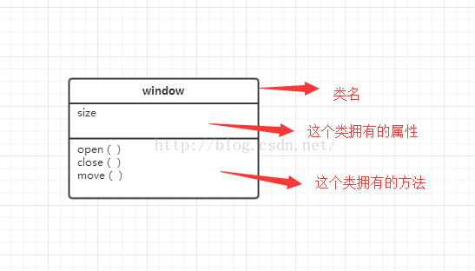
UML中的事物
一、结构事物
类（class）
类是具有相同属性、相同方法、相同语义和相同关系的一组对象集合。在UML图，类用包括类名，属性和方法的矩形来表示。

Slide 10
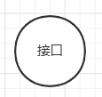
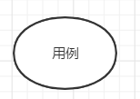
UML中的事物
2）接口（interface）
接口是指类或者构件所提供的、可以完成特定功能的一组操作的组合。也就是说，接口描述了类或者构件的对外，可见的动作。一个类可以有一个或者多个接口。
（3） 用例（Use Case）
用例定义了系统执行的一组操作，对特定的用户产生可以观察的结果。

Slide 11
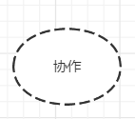
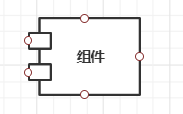
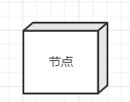
UML中的事物
（4） 协作（Collaboration）
协作定义了交互的操作，表示一些角色和其他元素一起工作，提供一些合作的动作。一个给定的类可能是几个协作的组成部分，这些协作代表构成系统的模式的实现。
（5） 组件（Component）
组件是系统中物理的可替换的部件。
（6） 节点(Node)
节点是一个物理元素，它在运行时存在，代表一个可计算的资源，比如一台数据库服务器。

Slide 12
UML构成
关系：关系把事物紧密联系在一起
01
02
03
依赖[depedency]
关联[association]
泛化[generalization]
是两个事物之间的语义关系，其中一个事物(独立事物)发生变化，会影响到 另一个事物(依赖事物)的语义
是一种结构关系，它指明一个事物的对象与另一个事物的对象间的联系
是一种特殊/一般的关系。也可以看作是常说的继承关系
04
实现[realization]
是类元之间的语义关系，其中的一个类元指定了由另一个类元保证执行的契约

Slide 13
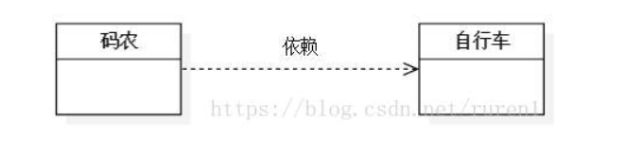
UML构成
关系：关系把事物紧密联系在一起
01
依赖[depedency]
是两个事物之间的语义关系，其中一个事物(独立事物)发生变化，会影响到 另一个事物(依赖事物)的语义
用一条虚线+箭头来表示

Slide 14
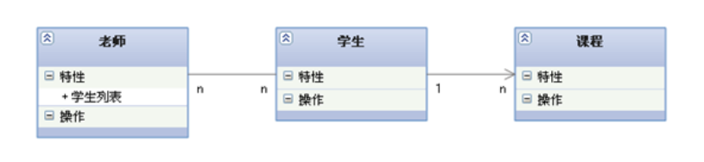
UML构成
关系：关系把事物紧密联系在一起
02
关联[association]
是一种结构关系，它指明一个事物的对象与另一个事物的对象间的联系

Slide 15
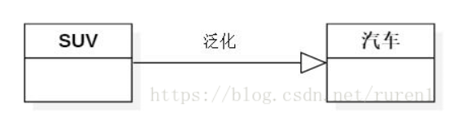
UML构成
关系：关系把事物紧密联系在一起
03
泛化[generalization]
是一种特殊/一般的关系。也可以看作是常说的继承关系

Slide 16
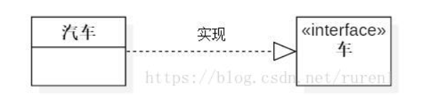
UML构成
关系：关系把事物紧密联系在一起
04
实现[realization]
是类元之间的语义关系，其中的一个类元指定了由另一个类元保证执行的契约

Slide 17
UML图
03

Slide 18
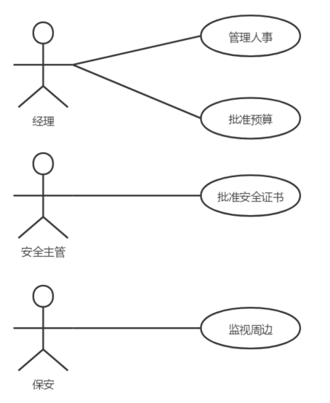
UML构成
图：图是事物和关系的可视化表示
1. 用例图[Use Case Diagram]:用例图是从用户角度描述系统功能， 是用户所能观察到的系统功能的模型图，用例是系统中的一个功能单元

Slide 19
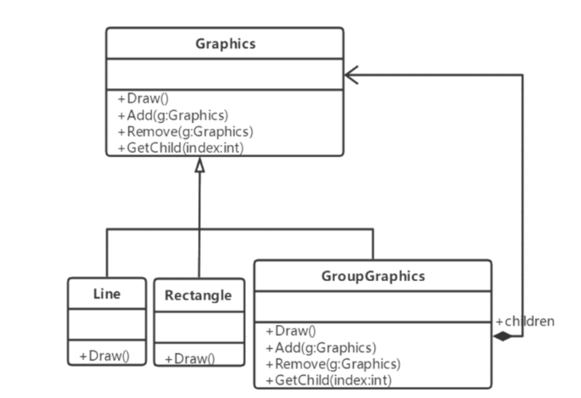
UML构成
图：图是事物和关系的可视化表示
2.类图[Class Diagram]:
1)类图描述系统中类的静态结构。不仅定义系统中的类，表示类之间的联系如关联、依赖、聚合等，也包括类的内部结构(类的属性和操作);
2)类图是以类为中心类组织的，类图中的其他元素或属于某个类或与类相关联

Slide 20
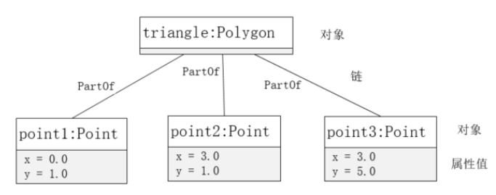
UML构成
图：图是事物和关系的可视化表示
3.对象图[Object Diagram]:
对象图是类图的实例，几乎使用与类图完全相同的标识。他们的不同点在于对象图显示类的多个对象实例，而不是实际的类

Slide 21
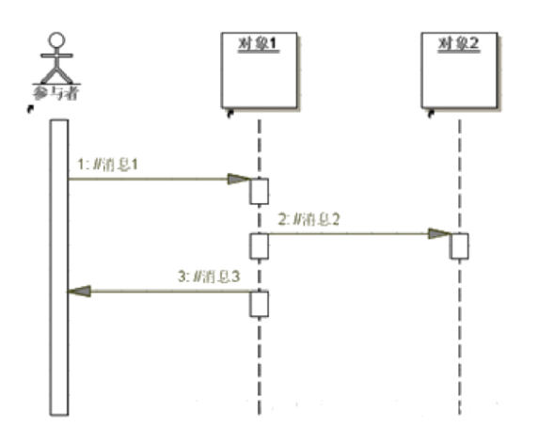
UML构成
图：图是事物和关系的可视化表示
4.顺序图[Sequence Diagram]:
1)顺序图显示对象之间的动态合作关系,他强调对象之间消息发送的顺序，同时显示对象之间的交互;
2)顺序图的一个用途是用来表示用例中的行为顺序。当执行一个用例行为时，顺序图中的每条消息对应了一个类操作或引起状态转换的触发事件

Slide 22
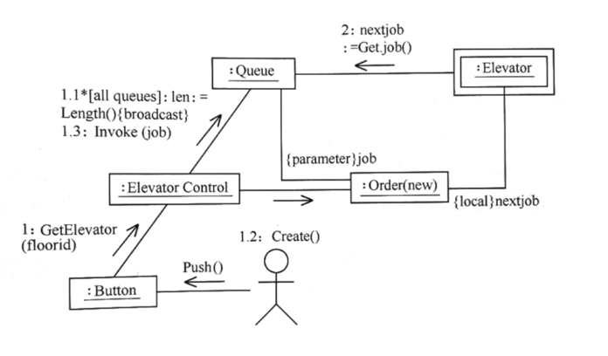
UML构成
图：图是事物和关系的可视化表示
5.协作图[Collaboration Diagram]:
1)协作图描述对象间的协作关系，协作图跟顺序图相似，显示对象间的动态合作关系。除显示信息交换外，协作图还显示对象以及他们之间的关系
2)协作图的一个用途是表示一个类操作的实现

Slide 23
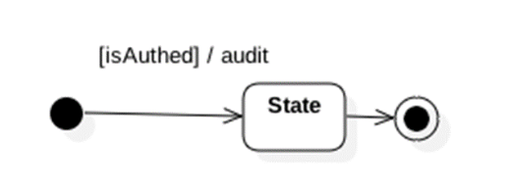
UML构成
图：图是事物和关系的可视化表示
6.状态图[State Chart Diagram]
状态图是一个类对象所可能经历的所有历程的模型图。 状态图由对象的各个状态和连接这些状态的转换组成

Slide 24
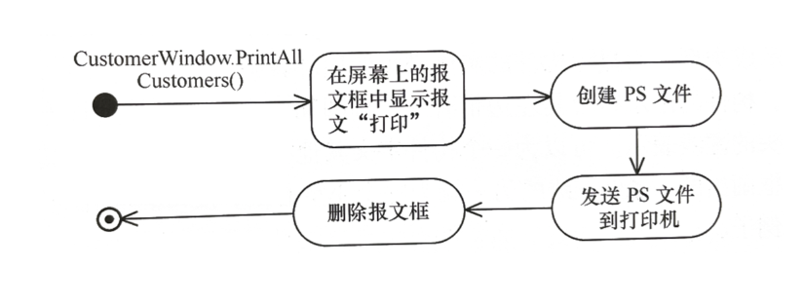
UML构成
图：图是事物和关系的可视化表示
7.活动图[Activity Diagram]:
活动图是状态图的一个变体，用来描述执行算法的工作流程中涉及的活动
活动图描述了一组顺序的或并发的活动

Slide 25
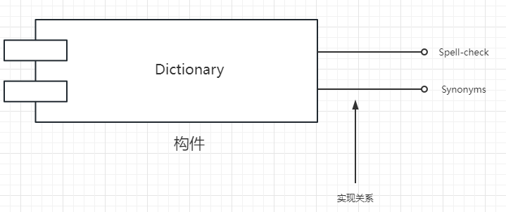
UML构成
图：图是事物和关系的可视化表示
8.构件图[Component Diagram]:
构件图描述系统的构件模型以及各构件之间的依赖关系，以便通过这些依赖关系来估计对系统构件的修改给系统可能带来的影响

Slide 26
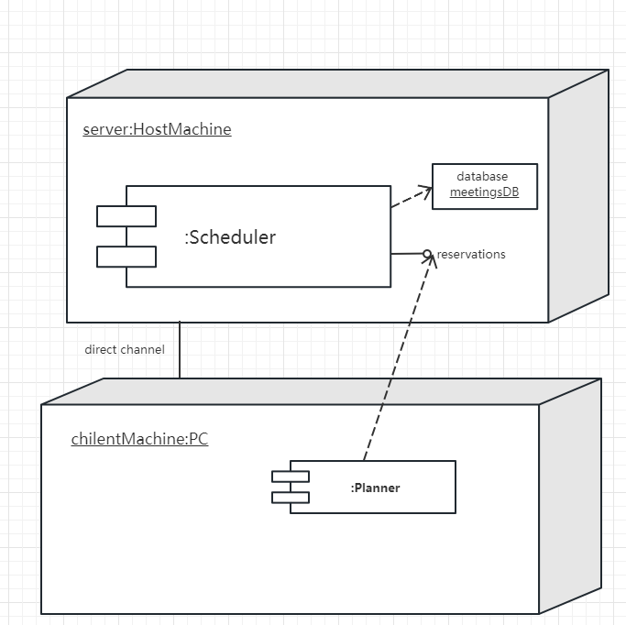
UML构成
图：图是事物和关系的可视化表示
9.部署图[Deployment Diagram]:
部署视图描述位于节点实例上的运行构件实例的安排。 节点是一组运行资源，如计算机、设备或存储器。这个视图允许评估分配结果和资源分配

Slide 27
UML视图
为方便起见，用视图来划分系统各方面，每一种视图描述系统某一方面的特性
（1）用例视图
用例视图强调从系统的外部参与者（主要是用户）角度看到的或需要的系统功能。
（2）逻辑视图
逻辑视图从系统的静态结构和动态行为角度显示如何实现系统的功能
（3）组件视图
组件视图显示代码组件的组织结构
（4）并发视图
并发视图显示系统的并发性，解决在并发系统中存在的通信和同步问题
（5）配置视图
配置视图显示系统的具体部署。部署是指将系统配置到由计算机和设备组成的物理结构上。

Slide 28
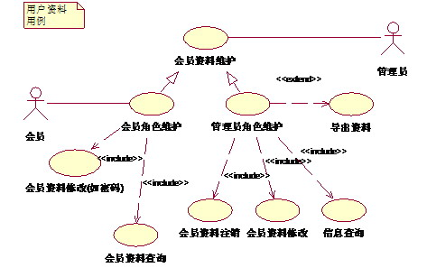
UML视图
用例视图
将一切集成到一起
作为架构可用性的证明
面向外部参与者，穿越所有的视图和层，调用所有的软件基础设施
表达从用户的角度，看到系统应用功能的一种UML视图。
基本符号有参与者（小人）、系统编辑（方框）、用例（椭圆）、关系（关联、扩展、包含等）
用例图

Slide 29
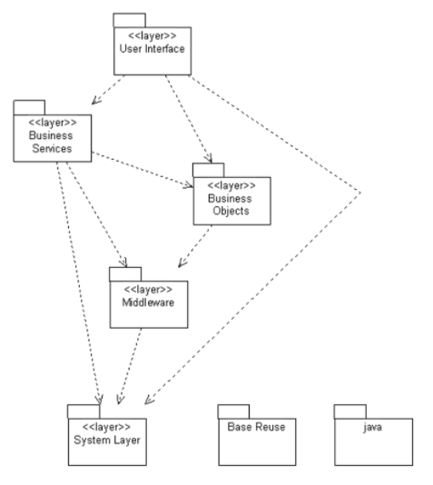
UML视图
逻辑视图
建模软件的功能组件（类、包等）以及功能组件之间的关系
面向设计人员和开发人员
对系统进行面向对象的分解
解决系统功能关注点
包括类图、对象图和包图
包图

Slide 30
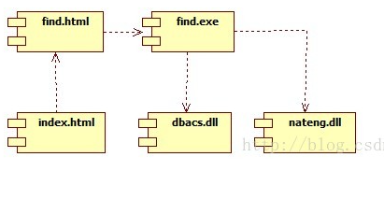
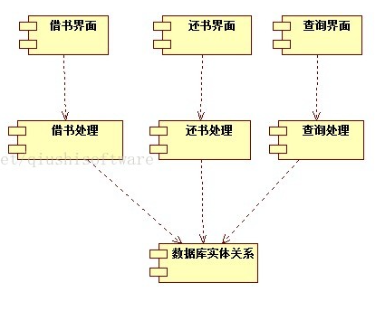
UML视图
组件视图
建模开发组件（模块、子系统等）以及它们之间的关系
面向开发人员
对系统进行子系统分解
解决软件的组织、重用、可移植性等关注点
主要由构件图组成
构建（组件）图

Slide 31
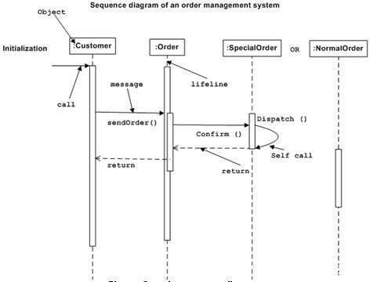
UML视图
并发视图
建模任务组件（进程、线程）以及它们之间的关系
面向开发人员和系统集成人员
对系统进行进程分解
解决性能、可用性、容错性、数据完整性等关注点
包括动态图（状态机图、活动图）和实现图（交互图、部署图）
交互图

Slide 32
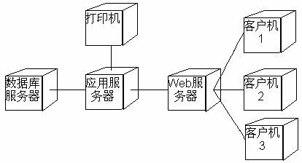
UML视图
配置视图
建模系统部署的硬件节点（服务器、路由器等）以及它们之间的关系
面向开发人员、系统集成人员和测试人员
映射软件组件到硬件节点
解决可伸缩性、性能、可用性等关注点
主要由配置图组成
配置（部署）图

Slide 33
Q&A
①UML中逻辑视图的主要用途？面向对象？
主要解决系统功能关注点，明确功能组件之间的关系；面向对象为设计人员和开发人员。
②如果服务器出现了问题，可以查看哪类视图
A）配置视图 B）动态视图
C）功能视图 D）静态视图
A）配置（部署）视图 硬件节点

Slide 34
UML2.0新特性
04

Slide 35
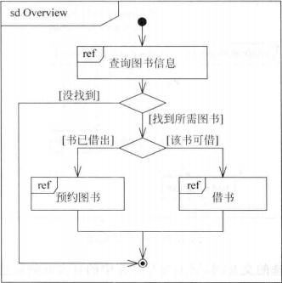
UML2.0
（1）用例图
每个用例新增Subject特征，这项特征的取值可以作为在逻辑层面划分一组用例的一项依据。
（2）顺序图
允许顺序图中明确表达分支判断逻辑。
允许“纵向”与“横向”地对顺序图进行拆分与引用。
顺序图提供的新图：交互概况图

Slide 36
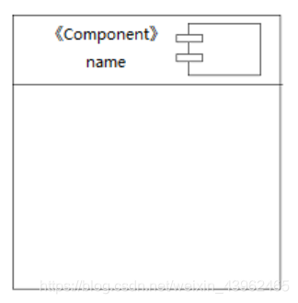
UML2.0
（3）活动图
增加了引入对象等新特性。
（4）构件图
组件内容表述更清晰，包括组件所提供地接口、所要求的接口，组件之间的依赖关系通过“组装连接器”更加明确地表达等。
UML2.0的构件图

Slide 37

UML2.0
（5）包图
包是一种把元素组织到一起的通用机制，包可以嵌套于其他包中。
包
包图用于描述包与包之间的关系，包的图标是一个带标签的文件夹。
包

Slide 38
UML2.0
包之间的关系
引入关系：一个包中的类可以被另一个指定包（以及嵌套于其中的那些包）中的类引用。
action
<<import>>
ibl
引入关系是依赖关系的一种，需要在依赖线上增加一个<<import>>衍型，包之间一般依赖关系都属于引入关系。
util
<<import>>
引入关系

Slide 39
UML2.0
包之间的关系
泛化关系：表示一个包继承了另一个包的全部内容，同时又补充自己增加的内容。
泛化关系
嵌套关系：一个包中可以包含若干个子包，构成了包的嵌套层次结构。
嵌套关系

Slide 40
UML2.0
（6）组合结构图
组合结构图将每一个类放在一个整体中，从类的内部结构来审视一个类。
组合结构图可用于表示一个类的内部结构。
部件(Part)：表示被描述事物所拥有的内部成分。
连接件(Connector)：表示部件之间的关系。
端口(Port)：表示部件和外部环境的交互点。
组合结构图示例

Slide 41
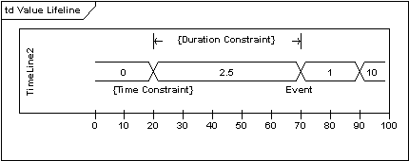
UML2.0
（7）定时图
定时图采用一种带数字刻度的时间轴来精确地描述消息的顺序，而不是像顺序图那样只是指定消息的相对顺序，而且它还允许可视化地表示每条生命线的状态变化，当需要对实时事件进行定义时，定时图可以很好地满足要求。
定时图的焦点集中于生命线内部以及它们之间沿着时间轴的条件变化。
描述值变化的定时图示例

Slide 42
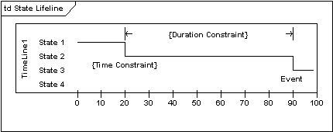
UML2.0
（7）定时图
定时图可以把状态发生变化的时刻以及各个状态所持续的时间具体地表示出来。如果把多个对象放在一个定时图中，还可以把它们之间发送和接收消息的时刻表示出来。在这方面，定时图与其他几种交互图相比具有独到的优势。
定时图来自于电子工程领域，在需要明确定时约束一些事件时可以使用它们。
描述状态变化的定时图示例

Slide 43
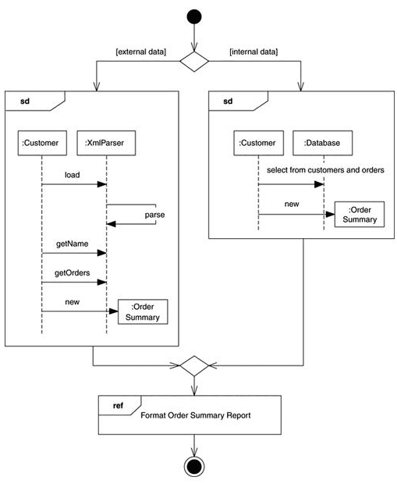
UML2.0
（8）交互概览图
交互概览图是交互图与活动图的混合物，可以把交互概览图理解为细化的活动图，在其中的活动都通过一些小型的顺序图来表示；也可以将其理解为利用标明控制流的活动图分解过的顺序图。
交互概览图用于将一些零散的顺序图组织在一起，它采用活动图的构造方式，利用活动图的各种控制节点，并把活动图每个活动结点替换为一个交互。每个交互都使用一个顺序图表示。
交互概念图示例

Slide 44
Q&A
①包之间的关系有哪些？引入关系属于哪种关系？
引入关系、泛化关系、嵌套关系 依赖关系
②交互概览图是哪两种图的混合物？
交互图和活动图

Slide 45
组内分工
06

Slide 46
组员分工及评价
主题构思、文档编写（91.2）
PPT修改、资料查找（90.9）
PPT制作、功能构思（93.5）
主题构思，文档编写（90.6）
会议记录、资料查找（93.5）
魏秋雨
钟宇迪
王雨豪
张拓
吾守铭
作为组长尽职地完成了文档审核，文档编写，任务分配，绩效评定等工作
参与ppt修改，以及ppt排版审核等工作，尽职完善的完成了工作
负责ppt制作，绘制图表等工作，积极及时完成任务
参与ppt修改，图表绘制等工作，积极完成任务并且主动配合项目小组的前进
参与PPT资料收集，会议记录与评定工作，积极完成任务
小组成员参与积极性较高，态度认真，按时完成自己的任务。但默契还需要磨合，相信接下来会完成得更好。

Slide 47
Thanks
SRA2023
Thank you for watching.
SRA2023G20小组
魏秋雨，王雨豪，钟宇迪，张拓，吾守铭

